Slide 1
HƯỚNG DẪN THAM GIA SỰ KIỆN

Slide 2
NẾU BẠN CHƯA ĐƯỢC CẤP TÀI KHOẢN
TẠI THINKING SCHOOL

Slide 3
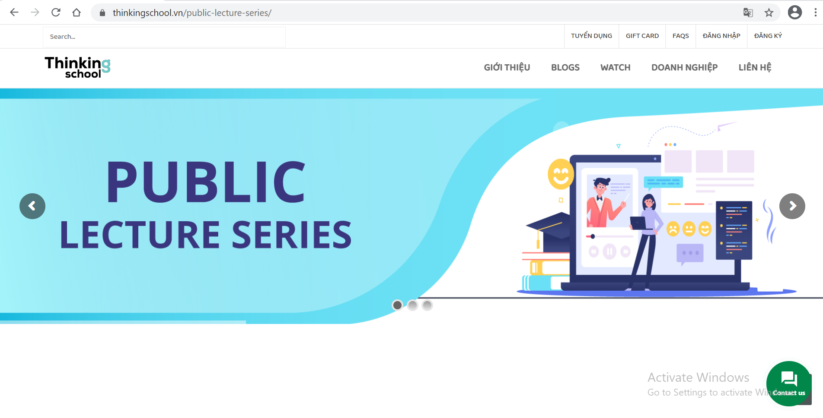
Bước 1:
Truy cập trang web: https://thinkingschool.vn/public-lecture-series/

Slide 4
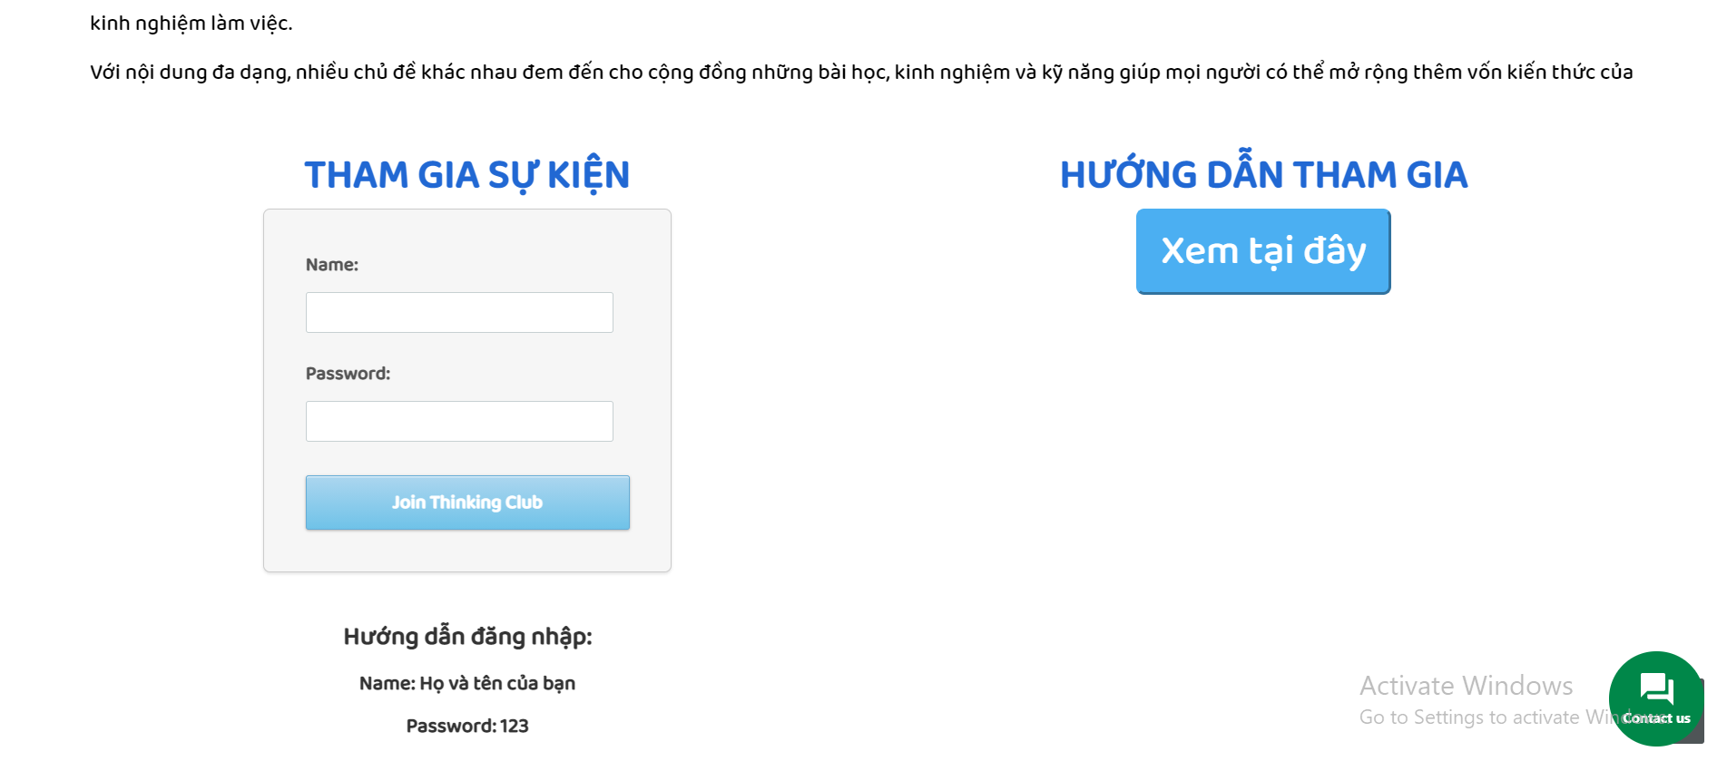
Bước 2: Ở phần Tham gia sự kiện
Nhập Name: Họ và tên của bạn
Nhập Password: 123
Click vào Join Thinking Club

Slide 5
NẾU BẠN ĐÃ ĐƯỢC CẤP TÀI KHOẢN
TẠI THINKING SCHOOL

Slide 6
Bước 1:
Truy cập trang web: https://thinkingschool.vn/public-lecture-series/
Đăng nhập tài khoản bạn đã được cấp

Slide 7
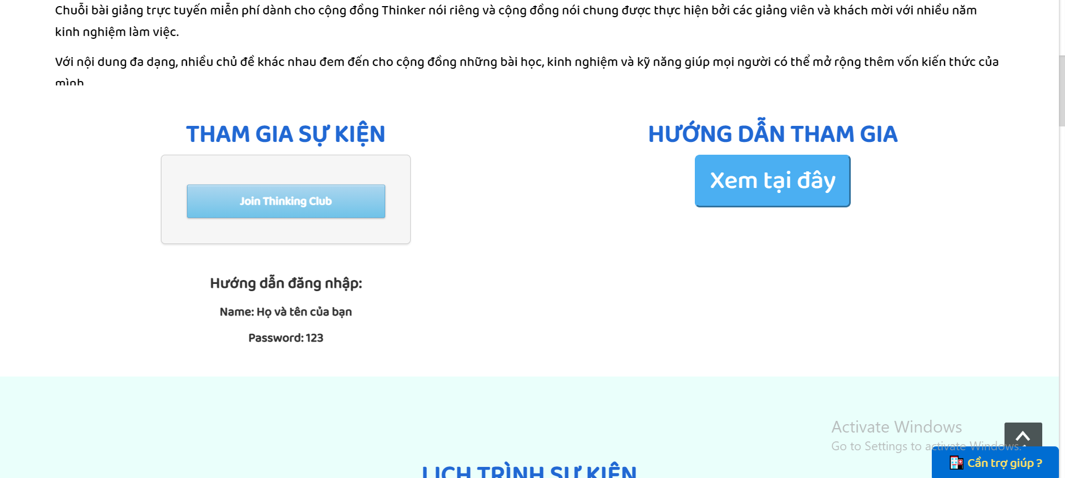
Bước 2: Ở phần Tham gia sự kiện
- Click vào Join Thinking Club

Slide 8
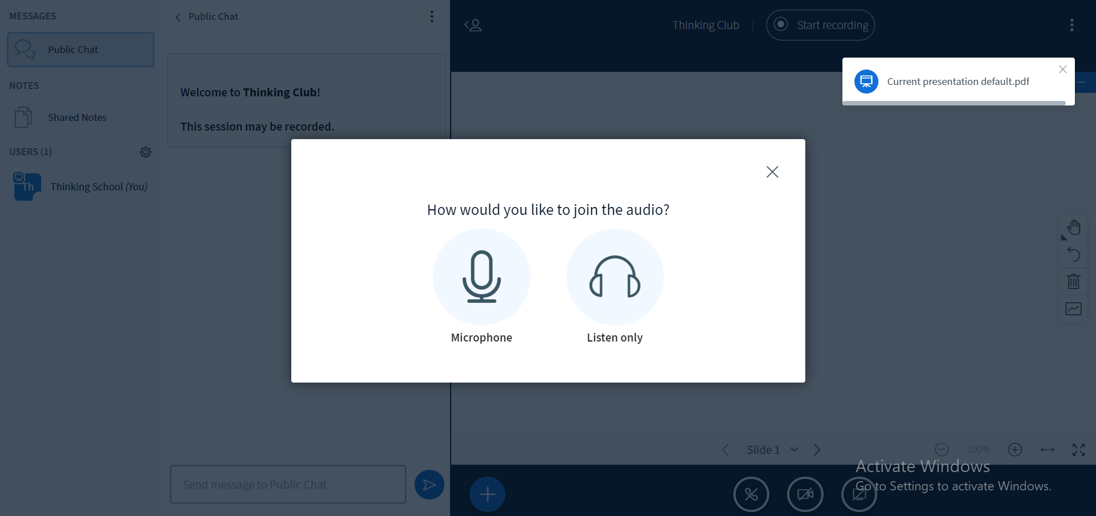
Sau khi vào phòng livestream
Chọn Microphone: nghe và nói để có thể tương tác cùng diễn giả
Chọn Listen only: chỉ nghe nếu đang bận hoặc ở nơi ồn ào

Slide 9
Lưu ý để có thể tham gia tương tác Online tốt nhất vui lòng:
Ngồi chỗ yên tĩnh, để không thu tạp âm vào máy tránh ảnh hưởng đến người khác.
Có tai nghe và microphone để có thể tương tác cùng diễn giả.
Chọn đường line internet mạnh
Thank you! Thinking School

